Slide 1
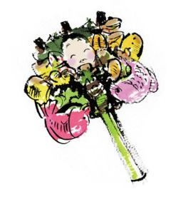
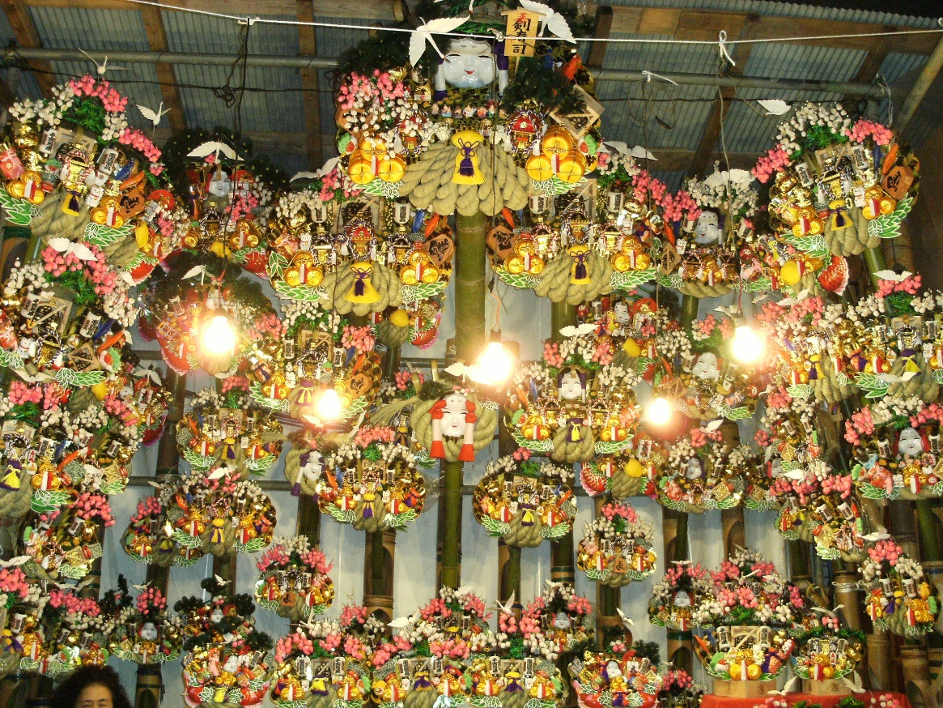
リハサロン鳥越通信
Rehabilitation
令和２年
冬号
（№63）
Letter ～手紙～
And Salon
令和２年酉の市
一の酉「11月2日」
二の酉「11月14日」
三の酉「11月26日」
縁起物の熊手は、鷲が獲物をわしづかみする
爪の形を模したといわれ、福徳をかき集める
鷲づかむ、という意味が込められています。
三の酉まである年は火事が多いそうなので、
これからの季節、火の用心を心掛けましょう。

Slide 2
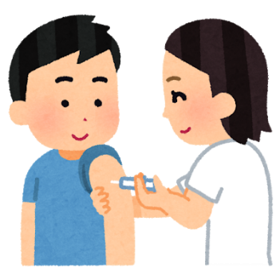
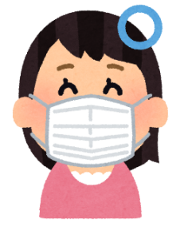
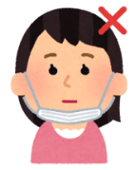
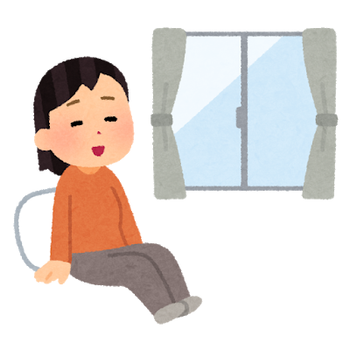
◇インフルエンザ予防対策◇
インフルエンザの予防対策には、
いろいろな方法があります。
ウイルスから体を守るために
日頃から心掛けましょう。
・マスクを正しく着用しましょう
・予防接種を受けましょう
・手を石鹸で丁寧に洗いましょう
・十分な栄養を摂りましょう
・適切な湿度を保ちましょう
介護保険事業所指定番号：1370603308
TEL:03-5823-4777
介護予防運動デイサービス
リハサロン鳥越
FAX:03-5823-4779
〒111-0054 東京都台東区鳥越1丁目27－８ マストライフ鳥越１Ｆ
HP
http://www.rehasalon.com
担当者：阿邊・古屋
mail
w-ito@sic-tky.com
株式会社

